Slide 1
backjoon judge
2631 문제 풀이
정민교

Slide 2
4
목차
출제 이유
1
참고 알고리즘
2
코드소개
3
시간복잡도
4
HTTP://KACI02.BLOG.ME/

Slide 3
5
출제 이유
다른 방식의 dp의 문제를 풀어보자
새로운 알고리즘을 적용 시켜 보자
HTTP://KACI02.BLOG.ME/

Slide 4
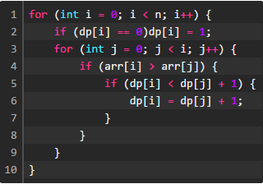
5
참고 알고리즘
lis 알고리즘
LIS는 앞에서부터 뒤로 숫자를 선택하며 부분 수열을 구성해 나갈 때 증가하는 순서대로 숫자를 고르면서 고른 부분 수열의 길이가 최대 길이가 되도록 숫자를 선택하는 경우
dp[x] : x번째 수를 마지막 원소로 가지는 lis의 길이라 하면
HTTP://KACI02.BLOG.ME/

Slide 5
5
문제 풀이
접근방식
접근 방식 : 앞서 말했다시피 이 문제는 LIS(최장 부분 증가 수열)을 이용한 문제이다. 자리를 최소횟수로 바꾸는 방식은 결국 전체 중 가장 길게 오름차순으로 정렬된 부
앞서 말했다시피 이 문제는 LIS(최장 부분 증가 수열)을 이용한 문제이다. 자리를 최소횟수로 바꾸는 방식은 결국 전체 중 가장 길게 오름차순으로 정렬된 부분을 기준으로 잡고, 나머지 값들만 옮겨주면 되기 때문이다.
정렬이 가장 잘 되있는 부분을 기준으로 잡고, 나머지 값들을 이동시켜주는 것이 합리적이다.
여기서 우리가 구해야 할 것은 정렬하는 최소 횟수이므로 결국 전체 길이(n) - LIS 가 되는 것이다.
HTTP://KACI02.BLOG.ME/

Slide 6
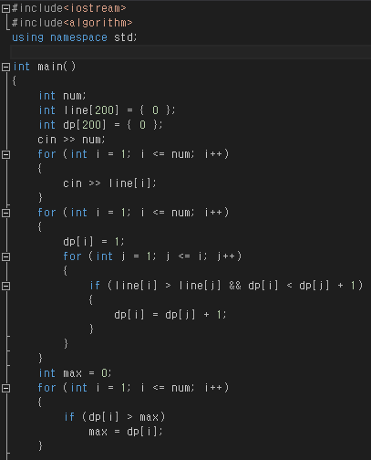

5
코드 소개
HTTP://KACI02.BLOG.ME/

Slide 7
5
시간 복잡도
O(n^2)
O(NlogN) 으로 하는 방식도 있다.
궁금하면 직접 찾아 보세요
HTTP://KACI02.BLOG.ME/

Slide 8
THANKYOU
HTTP://KACI02.BLOG.ME/

